Slide 1



Η ψηφιακή υποδομή DARIAH για τις ανθρωπιστικές επιστήμες και τις τέχνες στο ελληνικό και το ευρωπαϊκό πλαίσιο
Μαρία Σπηλιωτοπούλου

Slide 2


Slide 3

ERIC
European Research Infrastructure Consortium
Digital Research Infrastructure for the Arts and Humanities

Slide 4
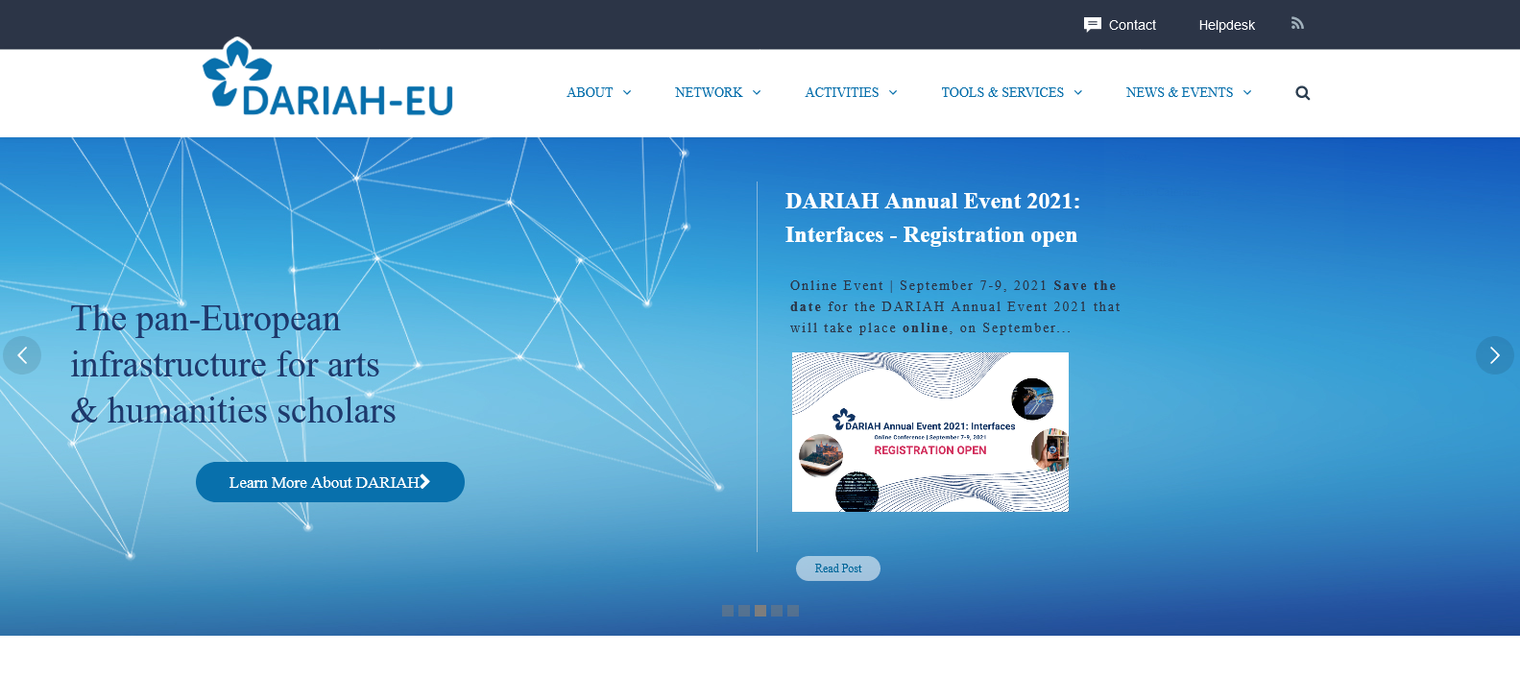

Slide 5
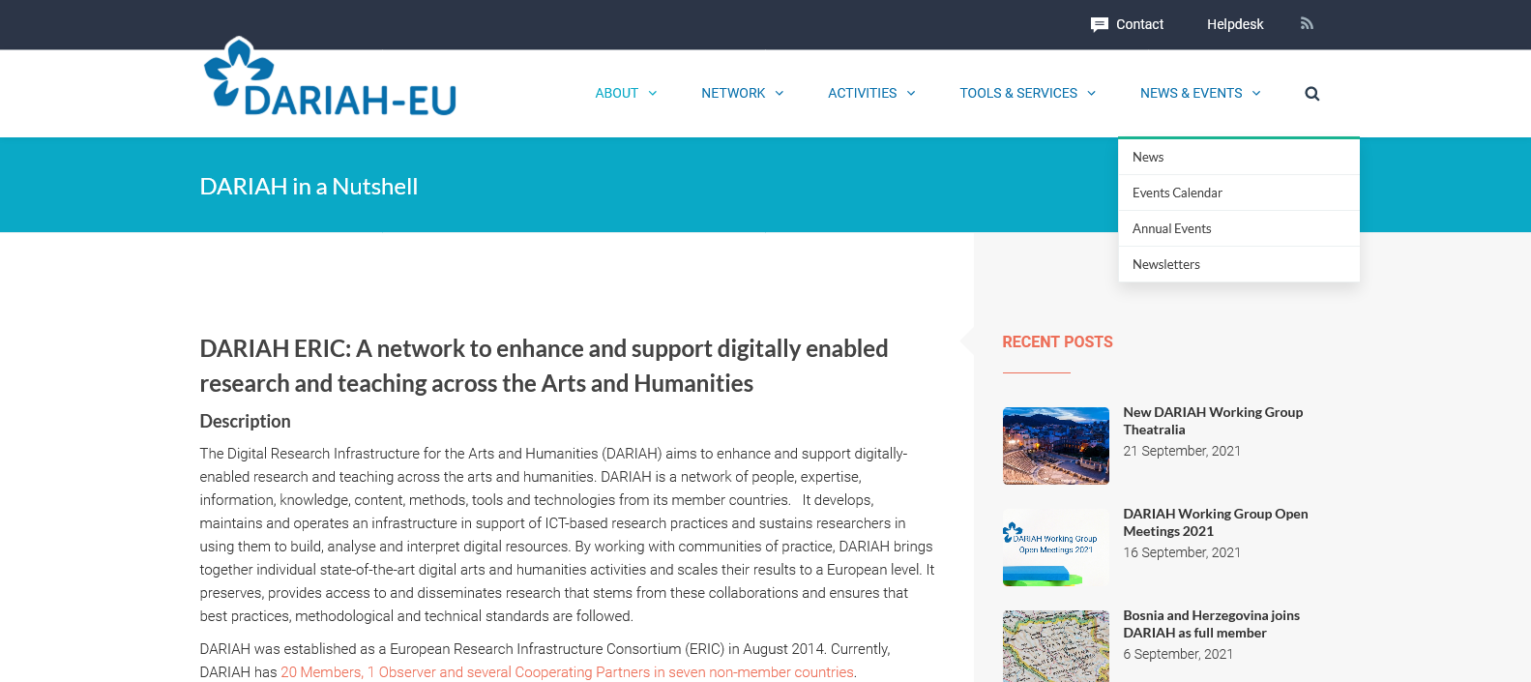

Slide 6
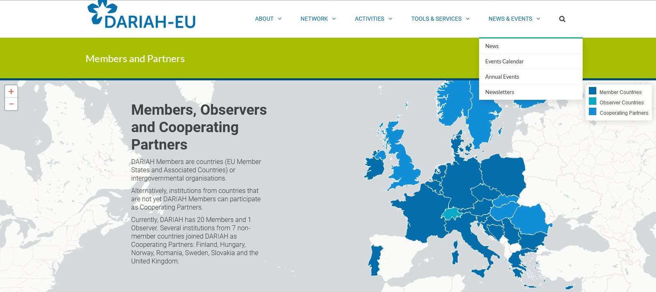

Slide 7
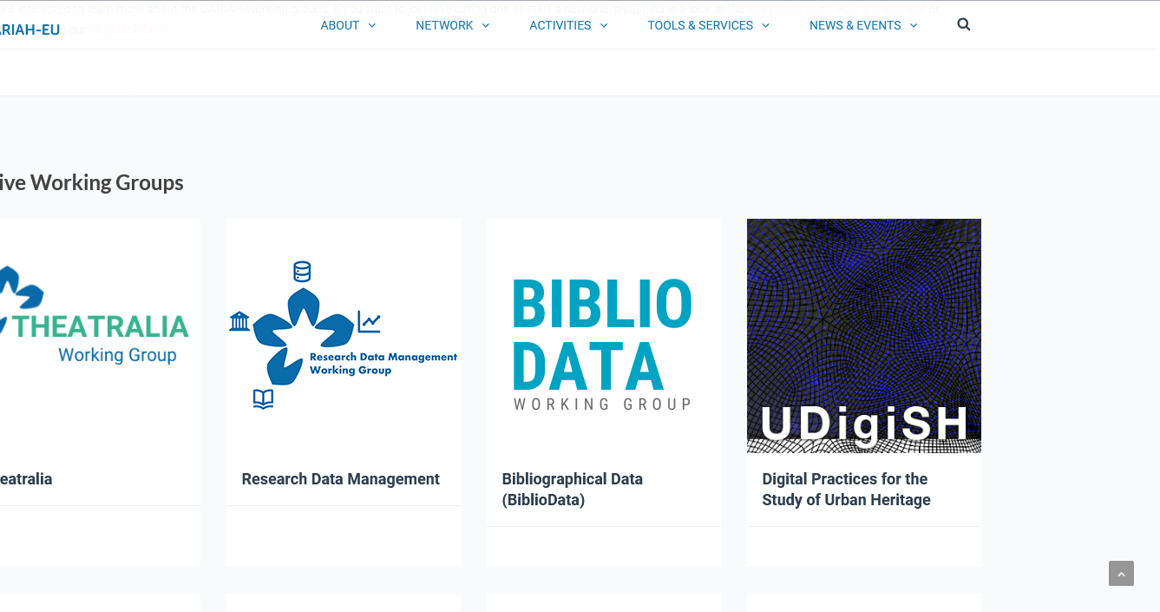

Slide 8


Slide 9
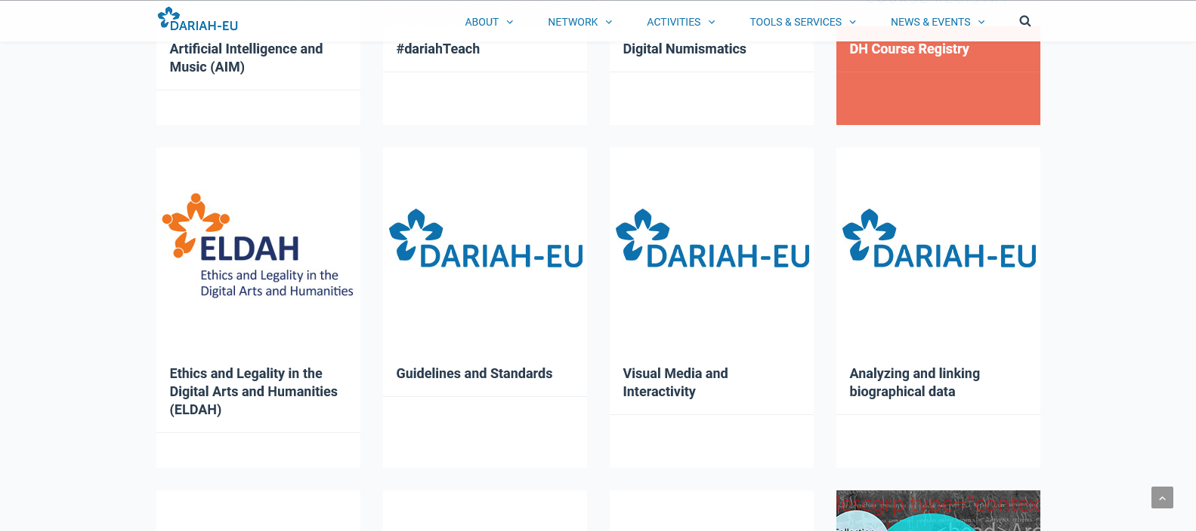

Slide 10
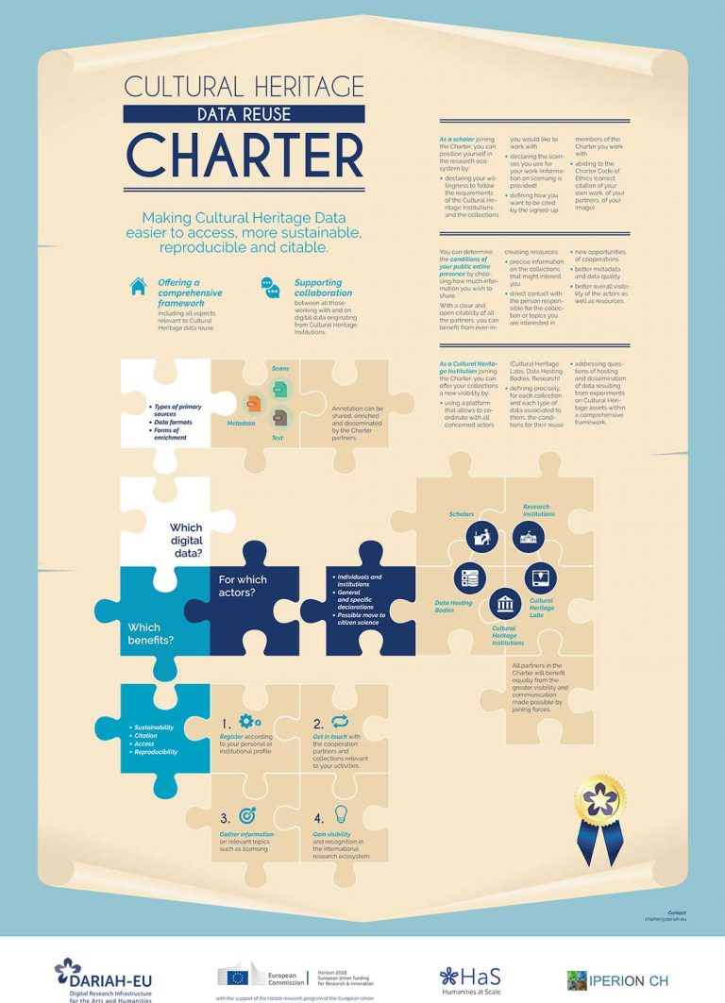

Slide 11

Pooling Activities, Resources and Tools for Heritage E-research

Slide 12






Φορείς DARIAH-GR/ΔΥΑΣ

Slide 15

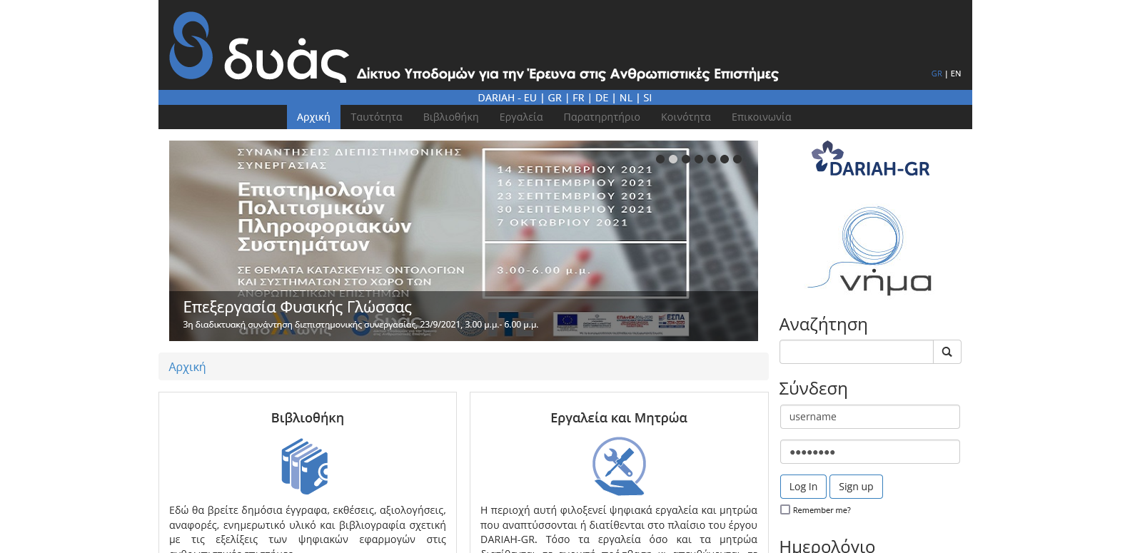

Slide 16
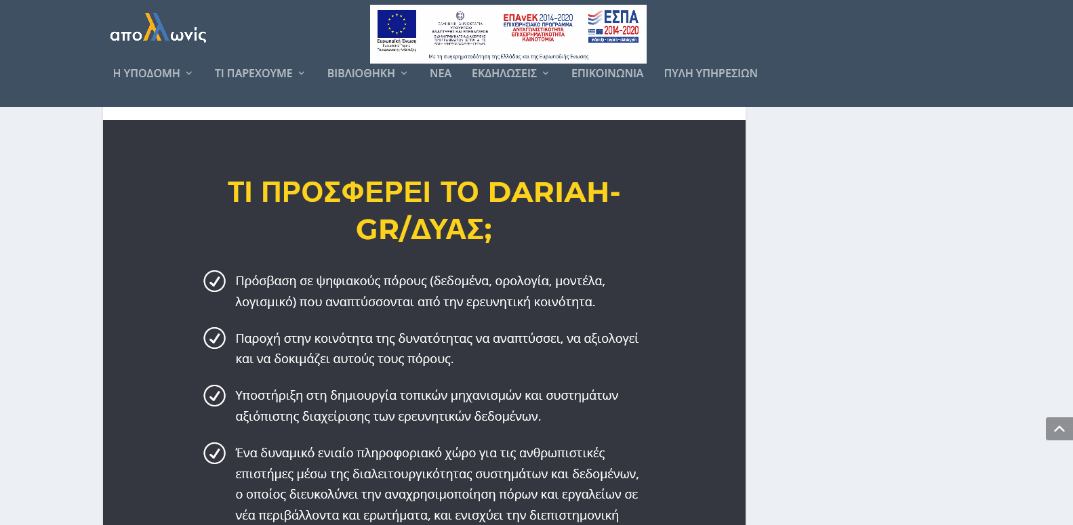

Slide 17
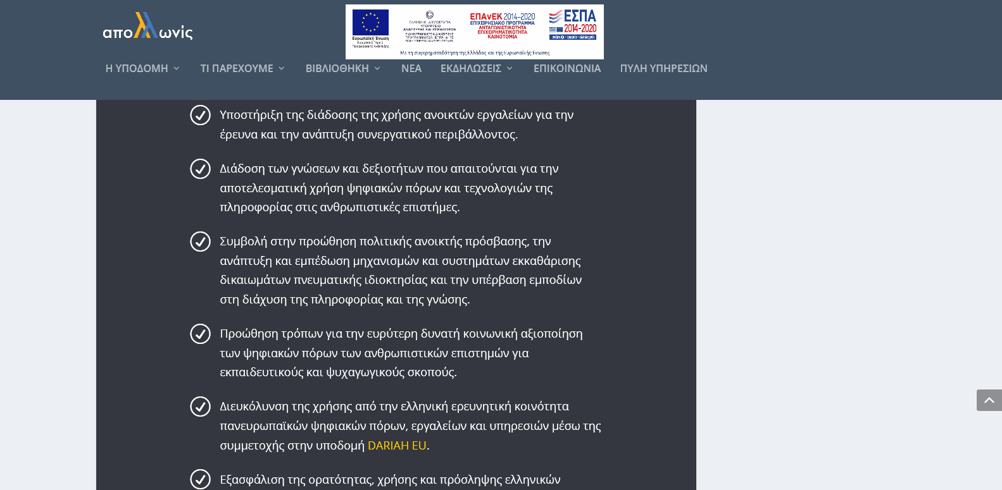

Slide 18
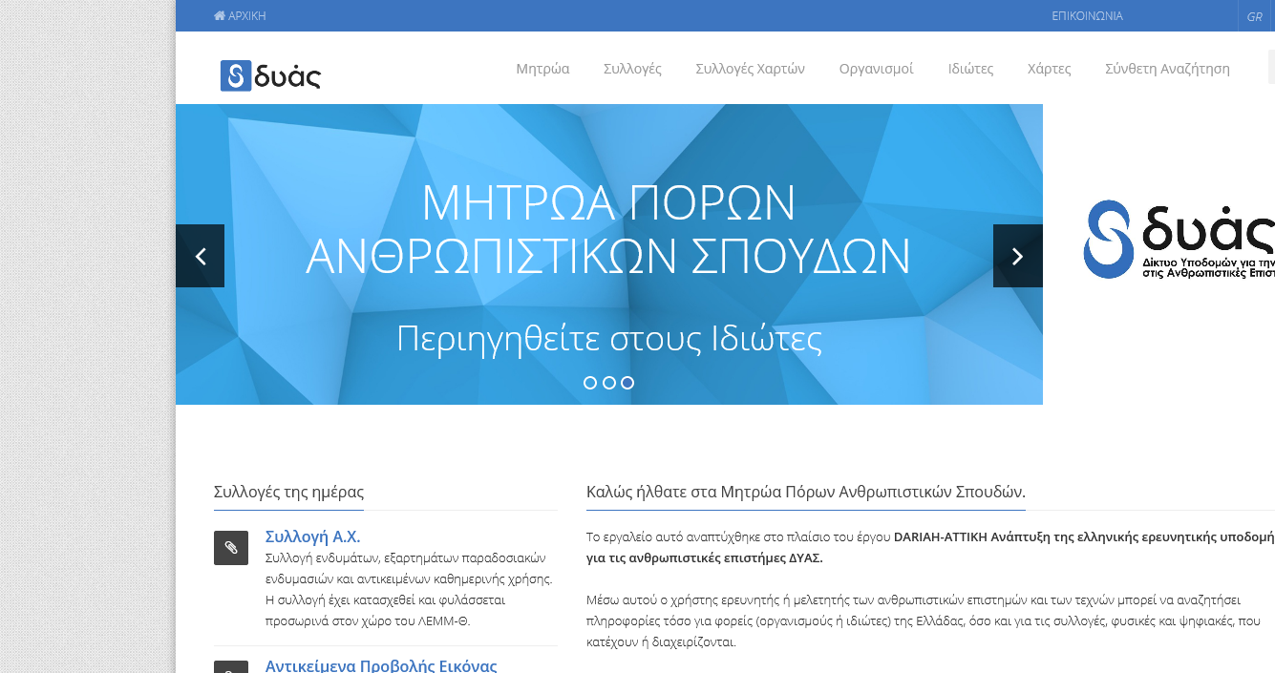

Slide 19
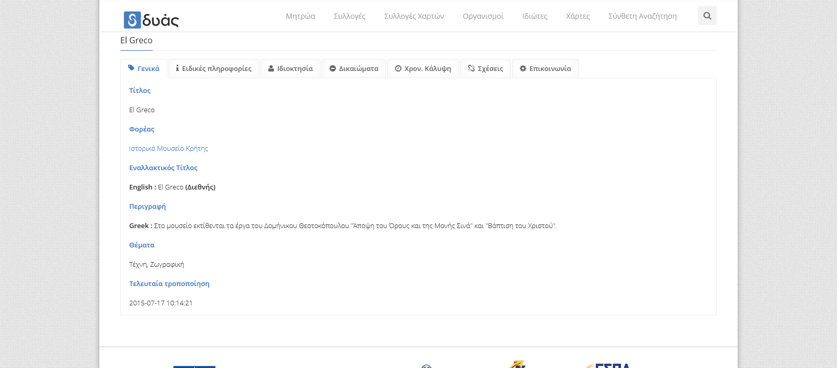

Slide 20
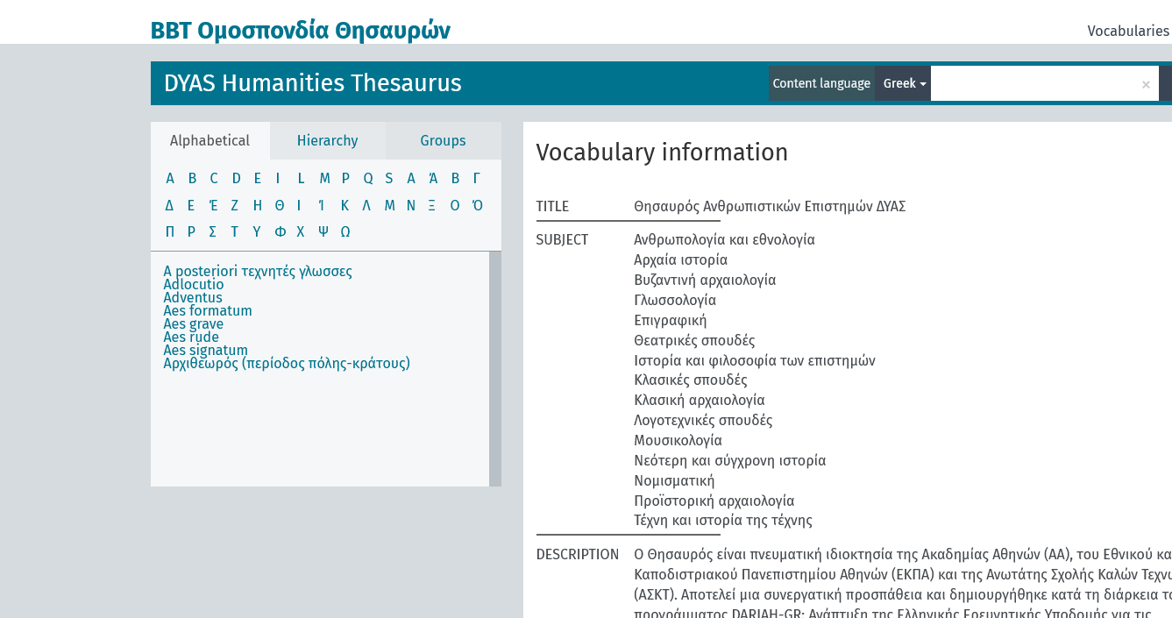

Slide 21
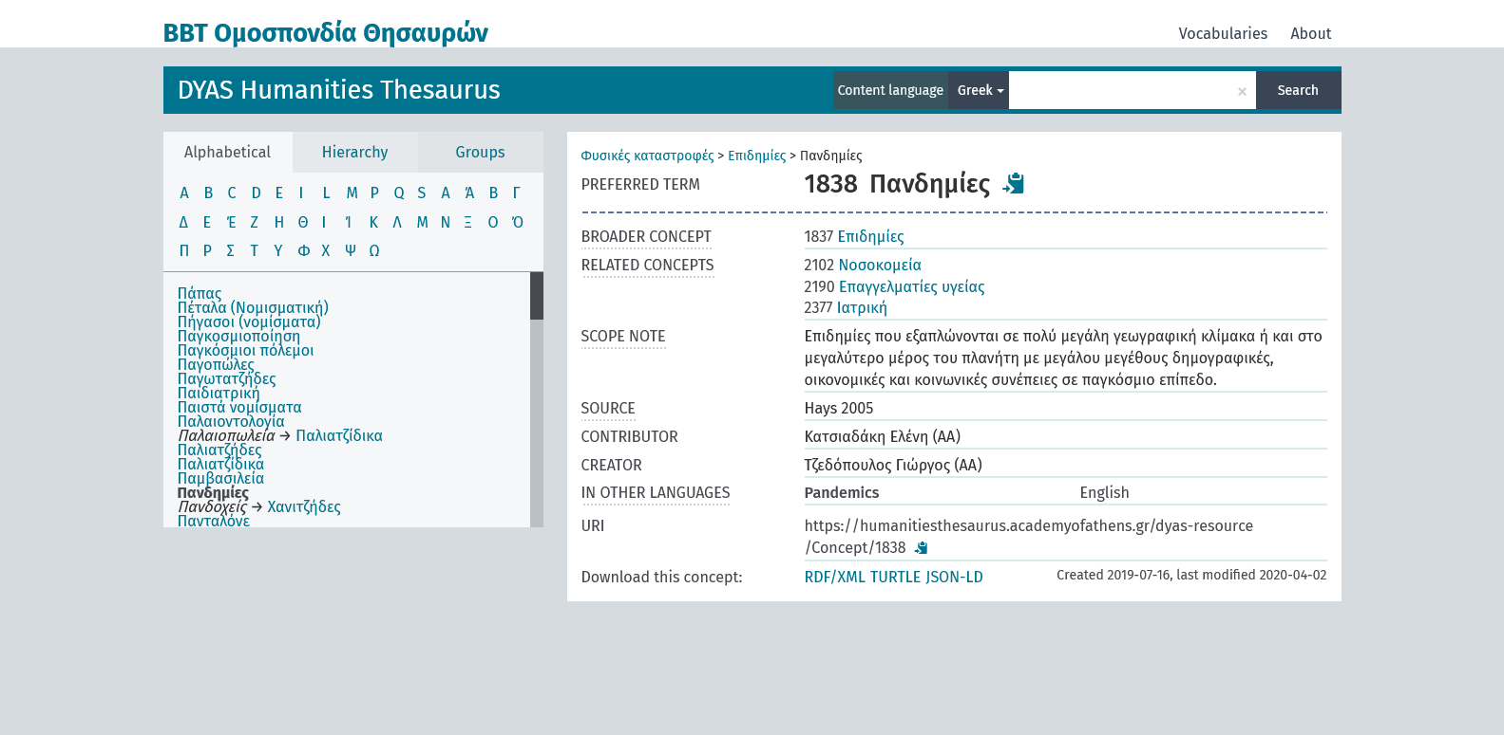

Slide 22
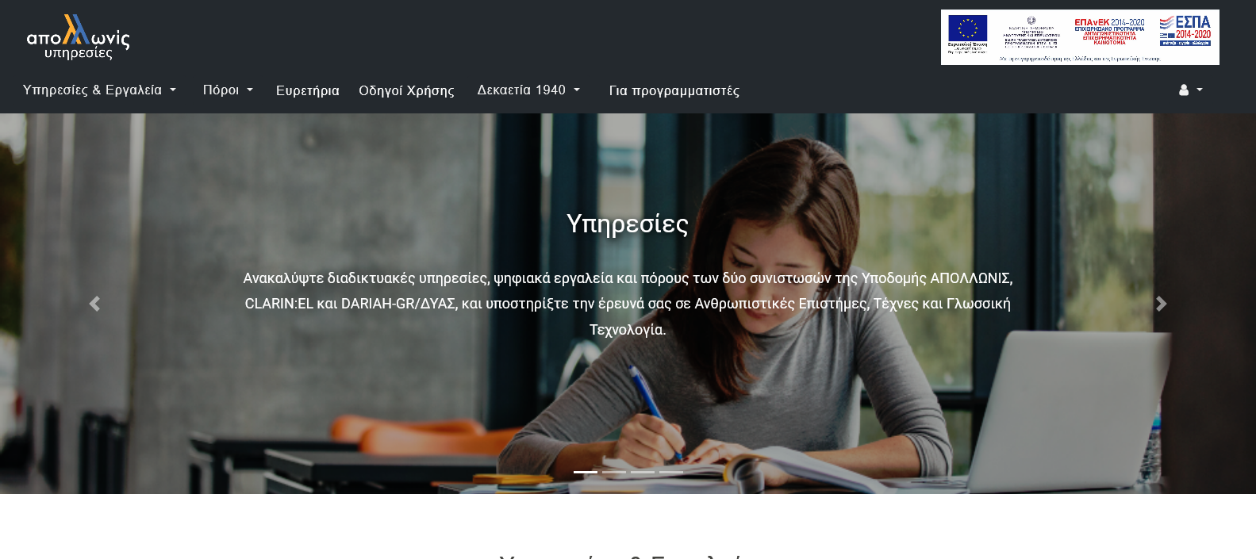

Slide 23
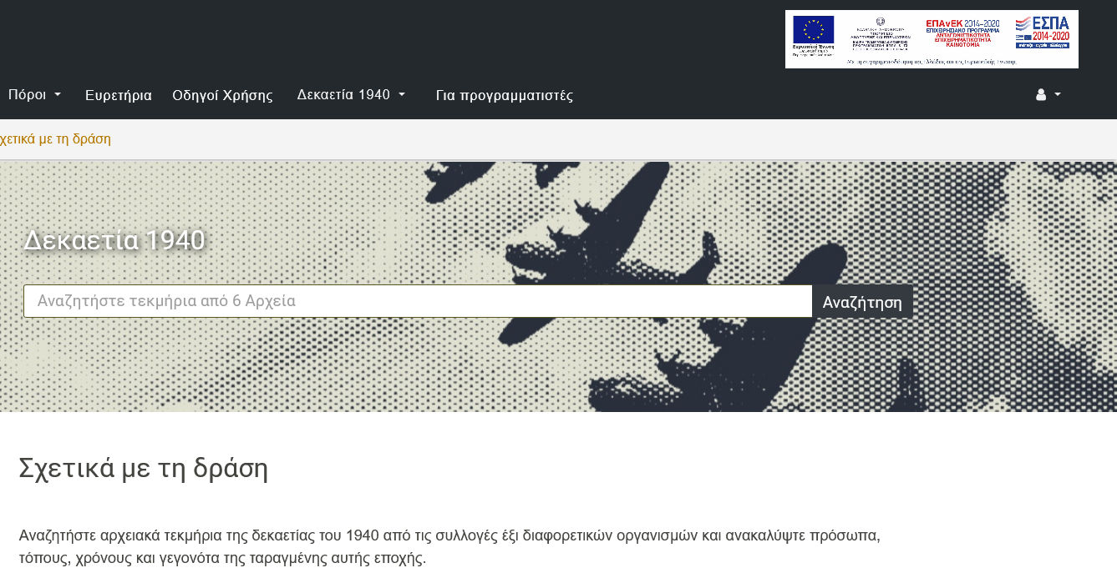

Slide 24


